Slide 1
新媒体营销
汇报人：张婉哲
2015年10月28日

Slide 2


Slide 3


Slide 4


Slide 5


Slide 6

0.引言
这是哪？
没错，这就是位于芬兰北部的拉普兰
在那里，
你可以看到北极光；
你可以在夏季的三个月，拥有24小时不落的阳光；
你可以见到真正的圣诞老人；
你可以享受滑雪的体验。
——卡克劳斯坦恩度假村

Slide 7
0.引言
它如何做的？
01
加强网站建设；（官网上列出了所有类型的旅行计划，让用户可在官网获得有效信息）
02
利用主流媒体宣传；（能够在《纽约时报》上查询到相关文章）
03
利用社交媒体宣传；（在全球知名旅行社区Trip Advisor 可以查询到酒店的相关评价）

Slide 8
目录
01
-
新媒体营销的概念
Contents
02
-
新媒体营销案例
03
-
新媒体营销趋势分析

Slide 9
目录
01
-
新媒体营销的概念
Contents
02
-
新媒体营销案例
03
-
新媒体营销趋势分析

Slide 10
1.新媒体营销的概念
1.1 传统营销
传统营销=广告+公关
过去人们通过报纸、杂志、广播、电视和直邮这几种途径来做一些传统的、毫无针对性的广告。
广告成了以宣传产品为主要目的的单向消息。
过去的公关，就是借助第三方在媒体上做宣传。
公关人员花很多时间在写新闻稿，以及与记者和编辑“套近乎”上面。

Slide 11
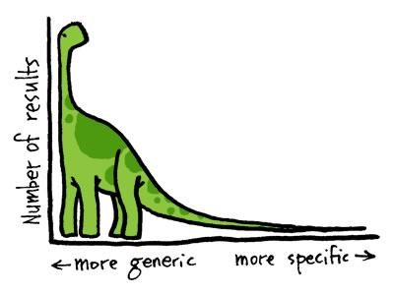
1.新媒体营销的概念
1.2 新的营销渠道出现的原因
1
传统广告缺乏个性化
无法向有特定购买需求的买家传递有价值的信息。
2
传统公关手段仅通过报道
公司直接与记者沟通，消费者只能通过媒体的报道来了解公司重大新闻。
3
对长尾产品的需求
需要提供一种获取长尾产品（个性化小众产品）信息的方式，而这种信息无法通过传统媒体获得。

Slide 12
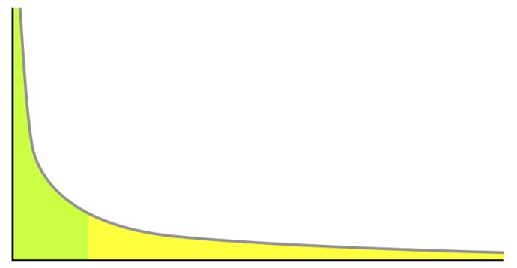











1.新媒体营销的概念
1.2新的营销渠道需要出现的原因——长尾产品的需求
产品需求
新媒体营销方式
传统营销方式
产品个性化程度
新媒体营销提供了一种获取长尾产品信息的方式，而这种信息无法通过传统媒体获得。

Slide 13
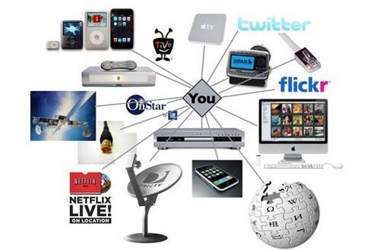
1.新媒体营销的概念
1.3 新媒体营销的定义
新媒体营销=新媒体+营销
关于新媒体（百科）：
新媒体指以数字技术为基础，以网络为载体进行信息传播的媒介。
个人理解：新媒体营销就是依托互联网等各种媒介、渠道来进行的营销方法。

Slide 14
1.新媒体营销的概念
1.4 新媒体营销常见形式
1
博客
2
音频和视频
3
新闻发布
对某个领域有浓厚的兴趣，希望分享专业知识和技能。
人们在寻求产品和服务时，可能就是在寻找一段视频。（如：旅游、学校）
发布实时新闻，直接面向大众。
4
病毒式营销
5
社交媒体
利用网络吸引大众关注热点。
如：曼妥思+可乐
人们建立个人档案并进行交流，进而形成具有相同兴趣爱好的社区并分享信息。

Slide 15
目录
01
-
新媒体营销的概念
Contents
02
-
新媒体营销案例
03
-
新媒体营销趋势分析

Slide 16
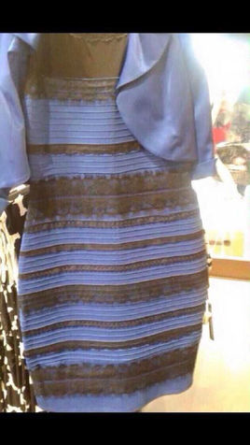
2.新媒体营销案例
2.1“蓝黑白金”之争：最意外的逆袭
蓝黑？ or 白金？
2015年2月，网上盛传一张带魔性的裙子，从BuzzFeed烧到Facebook，再烧遍全球所有的社交媒体。
就在蓝黑党和白金党激烈交锋的同时，这条裙子的商家——英国服装品牌Roman的女装销量暴涨了347%，知名度一下子从三线品牌中崛起，成为最大赢家。
评：社交媒体的典型案例，提出具有趣味和争议话题，再通过社交圈内的分享，打响知名度，实现名利双收。

Slide 17



2.新媒体营销案例
2.2神州专车 BEAT U
2015年6月25日，神州专车发起了与Uber之间的撕逼营销大战，虽然舆论反扑的很厉害，但骂得越狠，安全概念在用户心里印刻得也就越深，而当日晚上神州专车发的道歉信，优惠券所带来的当日500万APP下载量。
评：“脑残营销”？“策略营销”？“品类营销”？

Slide 18
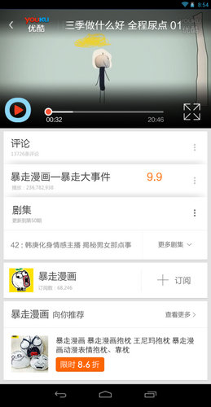
2.新媒体营销案例
2.3“边看边买” : 观剧新风尚
F2O:Focus to Online
借助时下剧集热点，电商推出剧中同款。
优酷符合条件的子频道，可申请开通“边看边买”， 开通后就能在优酷商品库中为自己的视频匹配商品，并进行自定义发布。
不是与自己的淘宝店对接，而是直接与赞助商的淘宝店对接，通过销售分成的方式来共同开发粉丝经济。
注：另辟新的营销方式

Slide 19
目录
01
-
新媒体营销的概念
Contents
02
-
新媒体营销案例
03
-
新媒体营销趋势分析

Slide 20
3.新媒体营销趋势分析
01
02
03
原生广告
程序化的购买成为潜力
移动行业
（1）个性化；
（2）结合内容；
（3）精准化；
（4）互动性。
（1）提高广告投放效率；
（2）提高企业管理效率。
（1）移动视频；
（2）微信。
新媒体营销就是要与顾客建立直接联系

Slide 21
THANKS

